Slide 1
Scēnu analīze
Attēla kontrasta uzlabošana

Slide 2
Kontrasts
Kontrasts ir starptoņu skaits attēlā. Ļoti kontrastainā bildē starptoņi vai pustoņi būs tikai divi – melns un balts. Jo vairāk tonālu nianšu – jo mazāks kontrasts (bet vairāk informācijas!). Tas pats attiecas arī uz krāsu attēliem. Palielinot kontrastu, attēla pustoņi paliek gaišāki vai tumšāki.

Slide 3
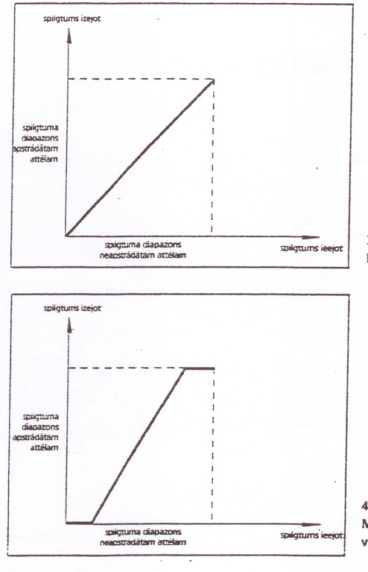
1. Kontrasta izmaiņas
Pilnībā izmantoti visi punkti.
2. Kontrasta izmaiņas
Nemainīti visgaišākie un vistumšākie punkti
1. zīmējumā redzams attēls, kurš pilnībā izmanto visu savu spilgtuma diapazonu. 2. zīmējums rāda attēlu, kuram nav apstrādāti tikai 2 līmeņi – maksimālais un minimālais, t.i. visgaišākās vietas attēlā un vistumšākās. Vienkāršiem vārdiem runājot – gaišākās vietas paliek gaišākas, tumšākās – tumšākas. Šis paņēmiens ir visvienkāršākais (arī vissubjektīvākais) kontrasta izmaiņu vai kontrasta pieauguma panākšanai attēlā.
Visi pieminētie paņēmieni attiecas gan uz melnbaltiem, gan uz krāsainiem attēliem. Dažādiem gadījumiem tiek izmantotas dažādas lineārās funkcijas. Iespējams pielietot pārtrauktas un nepārtrauktas funkcijas, regulāras, neregulāras utt.
3

Slide 4
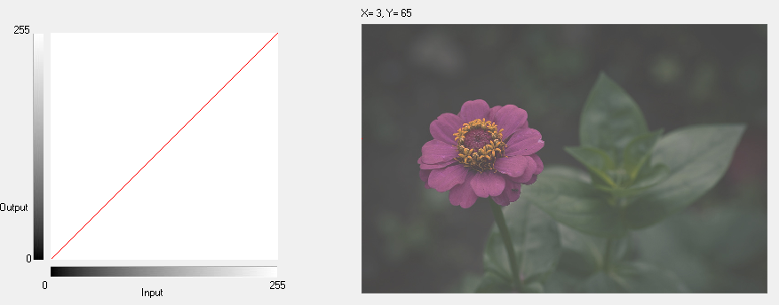
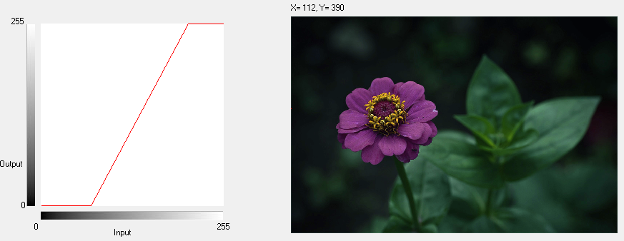
Attēls pirms apstrādes
Attēls pēc apstrādes

Slide 5
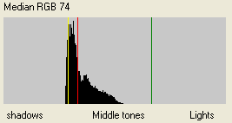
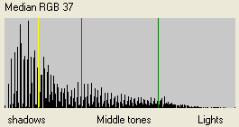
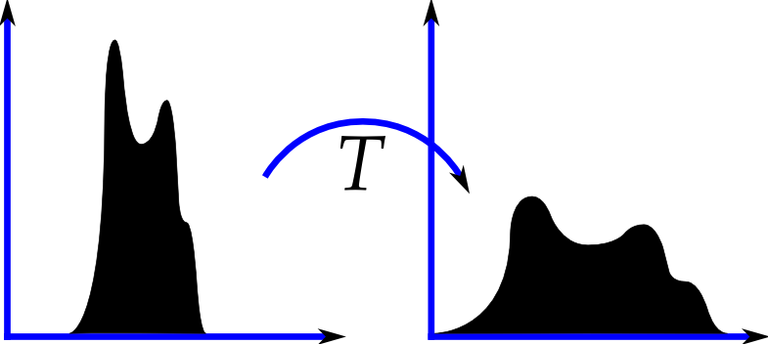
Lineārā metode. Kontrasta izmaiņas pielietojot histogrammu

Slide 6
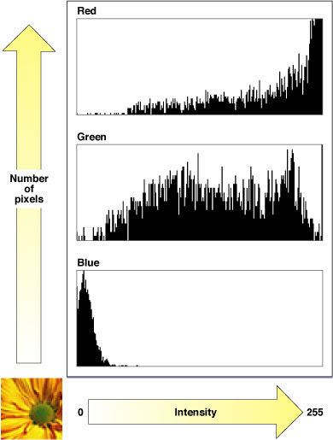
Histogramma
Histogramma grafiski reprezentē ciparu attēla intensitāti. Tā attēlo pikseļu daudzumu katrai intensitātes vērtībai. Horizontālā ass reprezentē intensitātes vērtību, bet vertikālā ass reprezentē pikseļu daudzumu katrai intensitātei.

Slide 7
Algoritma realizācija
1) Lai izstiept histogrammu diapazonā no 0, līdz 255, pieņem vēlamo diapazonu StretchedRange = 255
2) Nosaka izmantojamā histogrammas diapazona sākumu un beigas (OR_{Start}, OR_{End})
3) Rēķina izmantojamo diapazonu
4) Rēķina izstiepšanas koeficentu

Slide 8
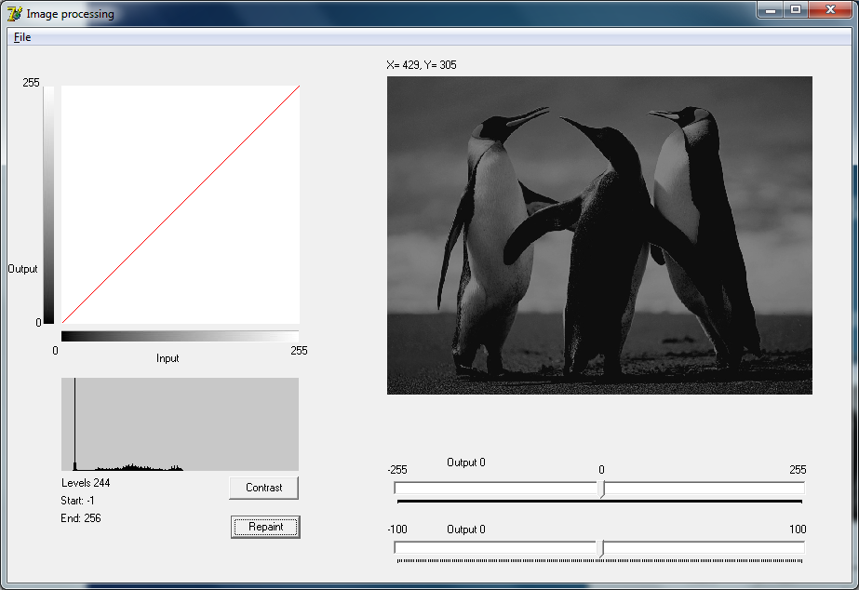
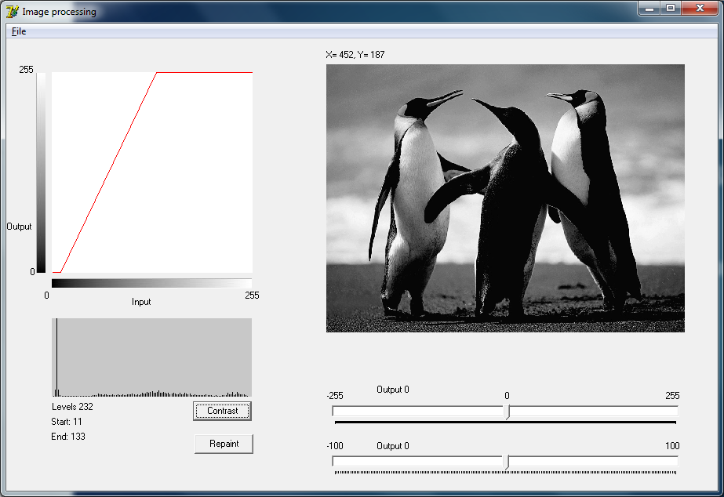
Algoritma realizācija
5) Tiek pārskaitīta katra pikseļa intensitāte atbilstoši formulai:

Slide 9
Uzdevums
Klasē realizēt kontrasta uzlabošanas algoritmu pielietojot pikseļu intensitātes funkciju, kas rezultātā dos pelēku (pustoņu) attēlu.
Mājās pabeigt un izveidot doto algoritmu arī krāsainiem attēliem.
Izmantojot Edit laukus brīvi izvēlēties histogrammas iztiepšanas diapazonu.
Papilduzdevums: uz histogrammas realizēt diapazona izvēli ar peli.

